Slide 1

Instrucciones SQL
Básicas

Slide 2
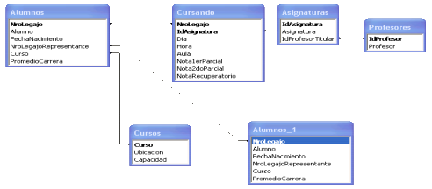
DER

Slide 3
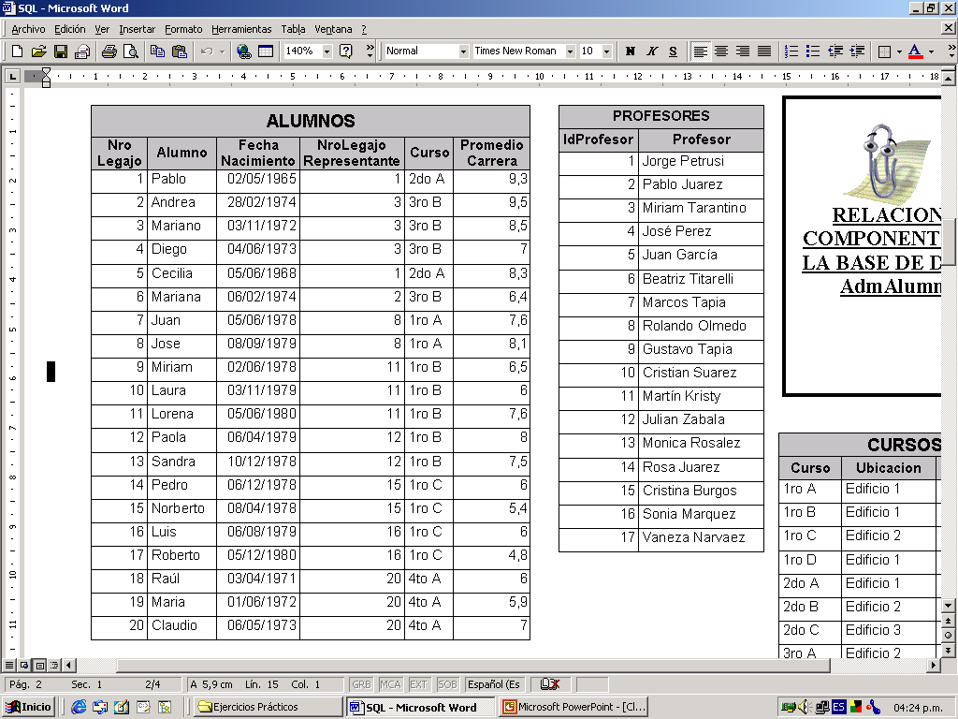
Tablas: Alumnos y Profesores

Slide 4
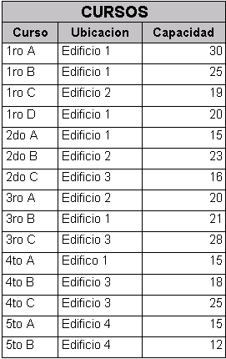
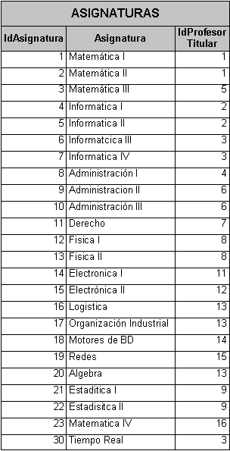
Tablas: Cursos y Asignaturas

Slide 5
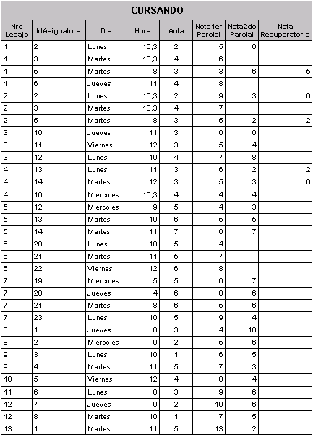
Tabla: Cursando

Slide 6
Sentencias: Select, From, Order By, Where
Todos los datos de todos los Alumnos en Orden Alfabético
  SELECT * FROM ALUMNOS ORDER BY Alumno
Todos los datos de los Alumnos de 1ro A
  SELECT * FROM ALUMNOS WHERE Curso='1ro A'

Slide 7
Funciones de Fecha y Hora
Formato fecha MySql = ‘aaaa-mm-dd’
Formato fecha DB2 = ‘dd/mm/aaaa’
Formato Time = ‘hh:mm:ss’
Formato TimeStamp = ‘aaaa-mm-dd hh:mm:ss’
Year( fecha ): el año de la fecha
Month( fecha ): el mes de la fecha
Day( fecha ): el día de la fecha
Constantes útiles:
CURRENT_DATE: fecha actual
CURRENT_TIME: hora actual
CURRENT_TIMESTAMP: hora y fecha actual

Slide 8
Función Year, Between y utilización de AND
Nombre y Fecha de nacimiento de los Alumnos nacidos durante la década del 70, ejemplo 1
  SELECT Alumno,FechaNacimiento FROM ALUMNOS WHERE YEAR(FechaNacimiento)>=1970 AND YEAR(FechaNacimiento)<=1979
Nombre y Fecha de nacimiento de los Alumnos nacidos durante la década del 70, ejemplo 2
  SELECT Alumno,FechaNacimiento FROM ALUMNOS WHERE YEAR(FechaNacimiento) BETWEEN 1970 AND 1979

Slide 9
Función IN y NOT
Todos los datos de los Alumnos de las divisiones A de los distintos Cursos, ordenados por curso
  SELECT * FROM ALUMNOS WHERE Curso IN ('1ro A','2do A','3ro A','4to A','5to A') ORDER BY Curso
Todos los datos de los Alumnos de las divisiones A de los distintos Cursos que no hayan nacido en los años 1980,1981,1985
  SELECT * FROM ALUMNOS WHERE Curso IN ('1ro A','2do A','3ro A','4to A','5to A') AND YEAR(FechaNacimiento) NOT IN (1980,1981,1985)

Slide 10
Comparador LIKE
Todos los datos de los Alumnos cuyos nombres comiencen con la letra A
  SELECT * FROM ALUMNOS WHERE Alumno LIKE 'A%' ← (% reemplaza uno o más caracteres)
Todos los datos de los Alumnos cuya 2da letra del nombre sea A y la cuarta letra debe ser R
  SELECT * FROM ALUMNOS WHERE Alumno LIKE '_A_R%' ← (_ reemplaza un caracter)

Slide 11
Comparador LIKE
Todos los datos de los Alumnos cuyo nombre tenga 4 letras
  SELECT * FROM ALUMNOS WHERE Alumno LIKE '____'
Todos los datos de los Alumnos en cuyo nombre se encuentre la cadena ' ria'
  SELECT * FROM ALUMNOS WHERE Alumno LIKE '%ria%'

Slide 12
Sentencia: Where usada para crear un JOIN
Nombre de los Alumnos y Edificio en donde se encuentra el curso al que pertenecen
  SELECT A.Alumno,B.Ubicacion FROM ALUMNOS A, CURSOS B WHERE A.Curso=B.Curso
Nombre, Promedio y Representante de todos los Alumnos (JOIN RECURSIVO)
  SELECT A.Alumno,A.PromedioCarrera,B.Alumno as Representante FROM ALUMNOS A, ALUMNOS B WHERE A.NroLegajoRepresentante=B.NroLegajo

Slide 13
JOIN multitabla
Lista de con los nombres de los alumnos, asignaturas, notas y nombre del profesor titular por asignatura.
  SELECT A.Alumno,B.Nota1erParcial,B.Nota2doParcial,B.NotaRecuperatorio,C.Asignatura,D.Profesor FROM ALUMNOS A, CURSANDO B, ASIGNATURAS C, PROFESORES D WHERE A.NroLegajo=B.NroLegajo AND B.IdAsignatura=C.IdAsignatura AND C.IdProfesorTitular=D.IdProfesor

Slide 14
Consulta con SubConsulta Independiente
Nombre de los Alumnos que cursan en el Edificio 1.
  SELECT Alumno FROM ALUMNOS WHERE Curso IN (SELECT Curso FROM CURSOS WHERE Ubicacion='Edificio 1')
Lista de con los nombres de los Alumnos que están cursando cualquiera de las Matemática
  SELECT Alumno FROM ALUMNOS WHERE NroLegajo IN (SELECT A.NroLegajo FROM CURSANDO A, ASIGNATURAS B WHERE A.IdAsignatura=B.IdAsignatura AND B.Asignatura LIKE 'Matemática%')

Slide 15
Consulta con SubConsultas anidadas
Alumnos que cursan asignaturas cuyo nombre del profesor titular comienza con ‘M’
  SELECT A.* FROM ALUMNOS A, CURSANDO B WHERE A.NroLegajo=B.NroLegajo AND B.IdAsignatura IN (SELECT IdAsignatura FROM ASIGNATURAS WHERE IdProfesorTitular IN (SELECT IdProfesor FROM PROFESORES WHERE Profesor LIKE 'M%'))

Slide 16
Operador NOT EXISTS y SubConsulta dependiente
Alumnos que no cursan ninguna asignatura
  SELECT Alumno FROM ALUMNOS A WHERE NOT EXISTS (SELECT * FROM CURSANDO B WHERE A.NroLegajo=B.NroLegajo)

Slide 17
Efecto de división del álgebra relacional
Alumnos que están cursando todas las asignaturas de las cuales es titular el profesor 1.
  SELECT * FROM ALUMNOS A WHERE NOT EXISTS
  (SELECT * FROM ASIGNATURAS B WHERE
  B.IdProfesorTitular=1 AND NOT EXISTS
  (SELECT * FROM CURSANDO C WHERE
  B.IdAsignatura=C.IdAsignatura AND
  C.NroLegajo=A.NroLegajo))
Selección de los Alumnos para los cuales no existen filas en la Subconsulta posterior
Todas las Asignaturas del Profesor 1, que no esté cursando el Alumno X

Slide 18
Efecto de división del álgebra relacional
A →
  SELECT * FROM ALUMNOS A WHERE NOT EXISTS
  (SELECT * FROM ASIGNATURAS B WHERE
  B.IdProfesorTitular=1 AND NOT EXISTS
  (SELECT * FROM CURSANDO C WHERE
  B.IdAsignatura=C.IdAsignatura AND
  C.NroLegajo=A.NroLegajo))
B →
C →
C) Tiene un registro si el Alumno actual está cursando la Asignatura actual de la lista de asignaturas del Profesor 1 (si C está vacía es porque el Alumno no cursa la materia)
B) Tendrá una lista con las Asignaturas del Profesor 1, que no está cursando el Alumno actual (cada una de las Asignaturas que hagan que C esté vacía)
A) Tendrá la lista de Alumnos que hacen que B esté vacía. (Tiene que estar vacía la lista de Asignaturas del Profesor 1 que el Alumno no está cursando)

Slide 19
Funciones: MAX, MIN y AVG
Promedio máximo y mínimo de todos los Alumnos
  SELECT MAX(PromedioCarrera) as Maximo, MIN(PromedioCarrera) as Minimo FROM ALUMNOS
Promedio del 1er y 2do parcial de todos los Alumnos
  SELECT AVG(Nota1erParcial) as Promedio1erParcial, AVG(Nota2doParcial) as Promedio2doParcial FROM CURSANDO

Slide 20


Función: SUM
Sumatoria de Todas las notas de los Alumnos de 1er año A
  SELECT SUM(PromedioCarrera) as Suma FROM ALUMNOS WHERE Curso= ' 1ro A '

Slide 21
Función COUNT y restricción DISTINCT
Cantidad de cursos en los cuales cursa al menos un alumno.
  SELECT COUNT(Curso) FROM (SELECT DISTINCT Curso FROM ALUMNOS)

Slide 22
Cláusula GROUP BY y Función AVG
Lista con los Cursos y los Promedios por Curso.
  SELECT AVG(PromedioCarrera) as PromedioDelCurso, Curso FROM ALUMNOS GROUP BY Curso
Lista con los Cursos de las divisiones A y los Promedios por Curso.
  SELECT AVG(PromedioCarrera) as PromedioDelCurso,Curso FROM ALUMNOS WHERE Curso LIKE "___ A%" GROUP BY Curso

Slide 23
Condición WHERE, Cláusula GROUP BY y restricción de grupo HAVING
Lista con los Cursos de las divisiones A y los Promedios por Curso solo se muestran los cursos cuyo promedio por curso es mayor a 7.
  SELECT AVG(PromedioCarrera) as PromedioDelCurso,Curso FROM ALUMNOS WHERE Curso LIKE "___ A%" GROUP BY Curso HAVING AVG(PromedioCarrera)>7

Slide 24
Uso de LEFT JOIN y la función interna IIF (Solo Access)
Lista con los Cursos y alumnos que cursan en los mismos, están incluidos aquellos en los cuales no hay ningún alumno
  SELECT C.Curso,IIF(ISNULL(A.Alumno),'Vacio','Ocupado') as Estado,A.Alumno FROM CURSOS C LEFT JOIN ALUMNOS A ON C.Curso=A.Curso

Slide 25
Uso de LEFT JOIN y la estructura CASE
Lista con los Cursos y alumnos que cursan en los mismos, están incluidos aquellos en los cuales no hay ningún alumno
  SELECT C.Curso,
  CASE
  WHEN A.Alumno IS NULL THEN 'Vacio'
  ELSE 'Ocupado
  END as Estado,
  A.Alumno
  FROM CURSOS C LEFT JOIN ALUMNOS A
  ON C.Curso=A.Curso

Slide 26
Primeras Filas
Los 3 cursos con mayor capacidad de alumnos
  ACCESS, SQL Server
  SELECT TOP 3 Curso, Cantidad
  FROM CURSOS ORDER BY Cantidad DESC
  MySQL
  SELECT Curso, Cantidad FROM CURSOS
  ORDER BY Cantidad DESC LIMIT 3
  DB2
  SELECT Curso, Cantidad FROM CURSOS
  ORDER BY Cantidad DESC
  FETCH FIRST 3 ROW ONLY

Slide 27
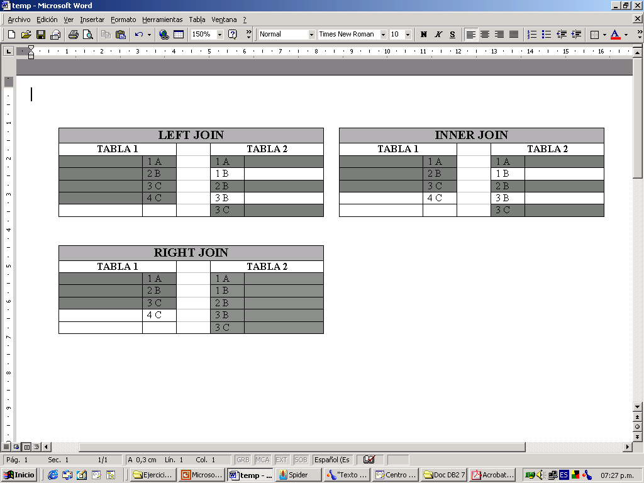
JOIN’S

